Slide 1
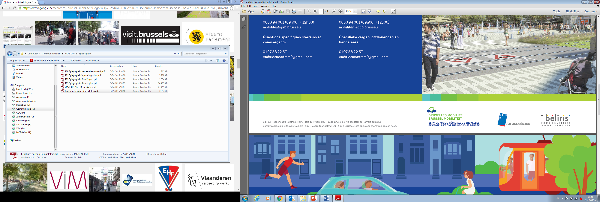

Openbare informatievergadering
Handelaren – Pool Spiegel
Zomer/Herfst 2017: Werken T9/T19
                Jette - 22/06/2017

Slide 2
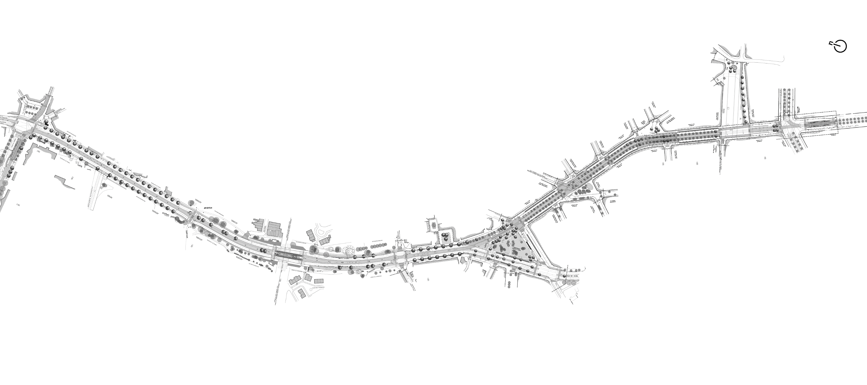
Tentoonstellingslaan – Eeuwfeestplein – Jetselaan – Jetsesteenweg – Léon Théodorstraat
JUNI
2017
Werken in fases tot in augustus 2017
Aanleg van voetpaden en wegen
Juni 2017 – December 2017
Verkeer afgesloten
Bouw van het elektrische onderstation
Eind februari - November 2017
X
X
Plaatsing van sporen en bovenleidingen aan het station SIMONIS
Sluiting van het station Simonis in juni, juli en augustus 2017
Organisatie van T-Bussen
Werken Brussel Mobiliteit (DIOV)
VIVAQUA Rioleringen
April - Juni 2017
Werken MIVB
Werken voetpaden en wegen
Juni 2017 – Oktober 2017
Werken nutsvoorzieningen

Slide 3
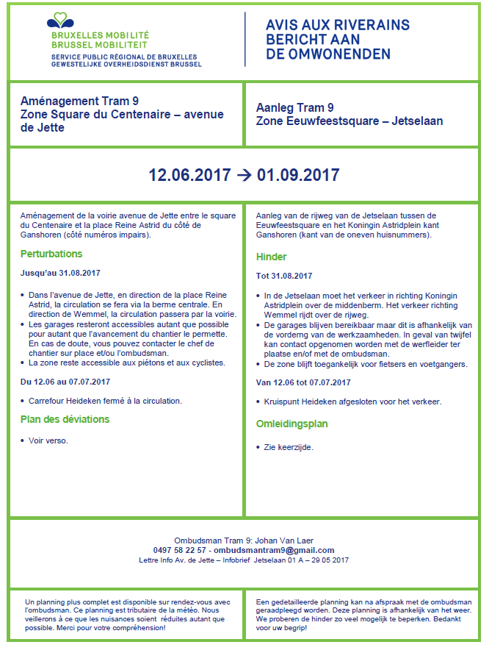

Slide 4
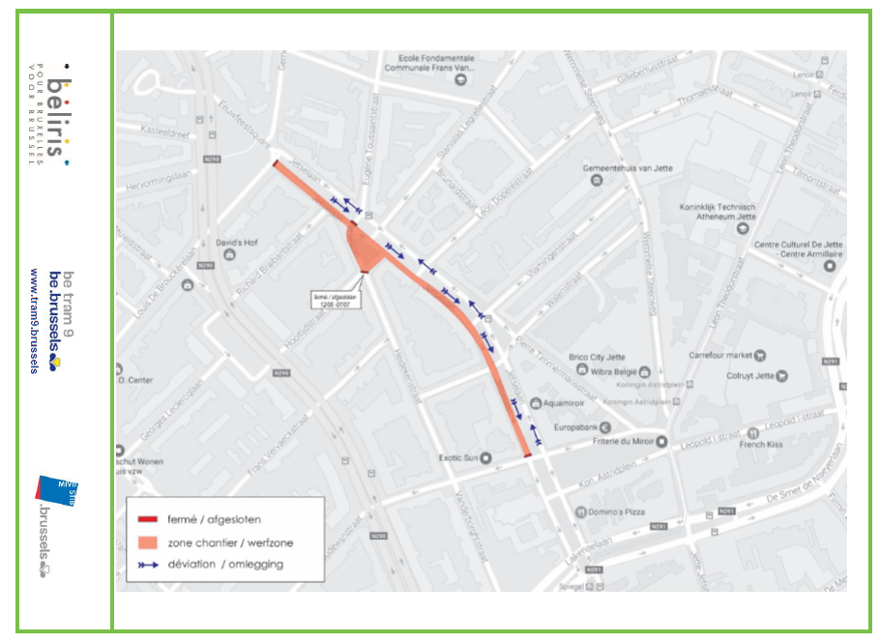

Slide 5
Tentoonstellingslaan – Eeuwfeestplein – Jetselaan – Jetsesteenweg – Léon Théodorstraat
JULI
AUG
2017
2017
Plaatsing van de sporen op de Jetsesteenweg en het Koningin Astridplein
Augustus
Vivaqua
Juli
Tijdelijke verbindingsstrook Wemmel - Timmermans
Plaatsing van de sporen
Juli-Augustus
In 2 fases
Aanleg van voetpaden en wegen
Mei 2017 - December 2017
Proximus
Verplaatsing van een ruimte
Verkeer afgesloten
Herinrichting van de halte Spiegel
Augustus 2017 tot Oktober 2017
Onderstation
Eind februari - November 2017
X
X
Plaatsing van sporen en bovenleidingen aan het station SIMONIS
Sluiting van het station Simonis in juni, juli, augustus 2017
Organisatie van T-Bussen
Werken Brussel Mobiliteit (DIOV)
Aanleg van voetpaden en wegen
Eind juni - Begin september
Werken MIVB
Werken voetpaden en wegen
Juni - Eind oktober
Werken nutsvoorzieningen

Slide 6
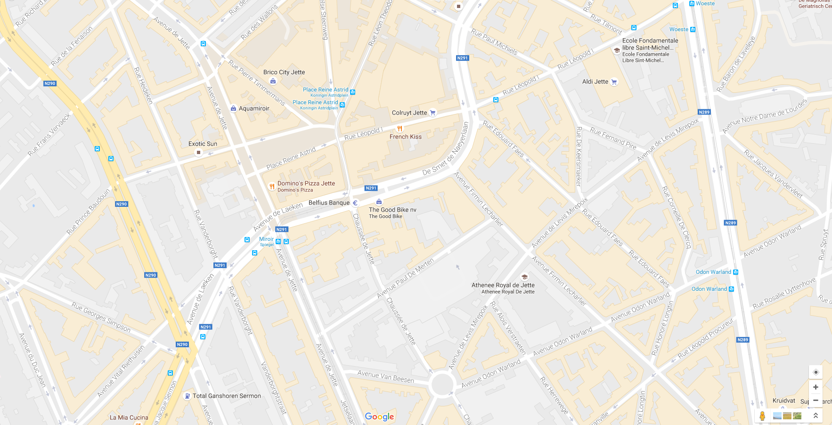

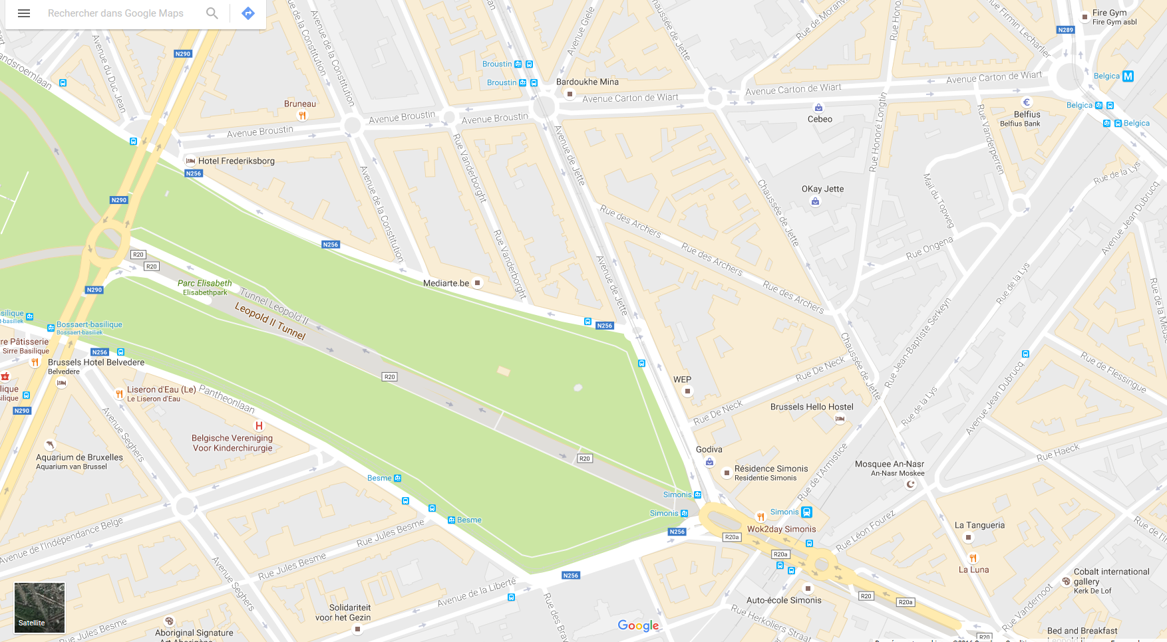
Omleidingen van ~ 3/07/2017 tot 30/07/2017
Fase 1C
3/07/2017 ~ 30/07/2017
Omleiding Grondwetlaan
Verkeer behouden op de Jetselaan richting Simonis
Werf SIMONIS
2/06/2017-31/08/2017
Jetsesteenweg / Léon Théodorstraat
3/07/2017- 24/09/2017

Slide 7
Omleidingen van ~ 30/07/2017 tot 28/08/2017
Omleiding Grondwetlaan
Verkeer behouden op de Jetselaan richting Simonis
Werf SIMONIS
2/06/2017-31/08/2017
Fase 1B
30/07/2017 - 28/08/2017
Jetsesteenweg / Léon Théodorstraat
3/07/2017- 15/12/2017

Slide 8
Zoom - Kruispunt Jetselaan / Laken
Verkeer behouden in beide richtingen op de Lakenselaan
Voetpaden en handelszaken steeds toegankelijk binnen de werfzone
JULI
2017

Slide 9
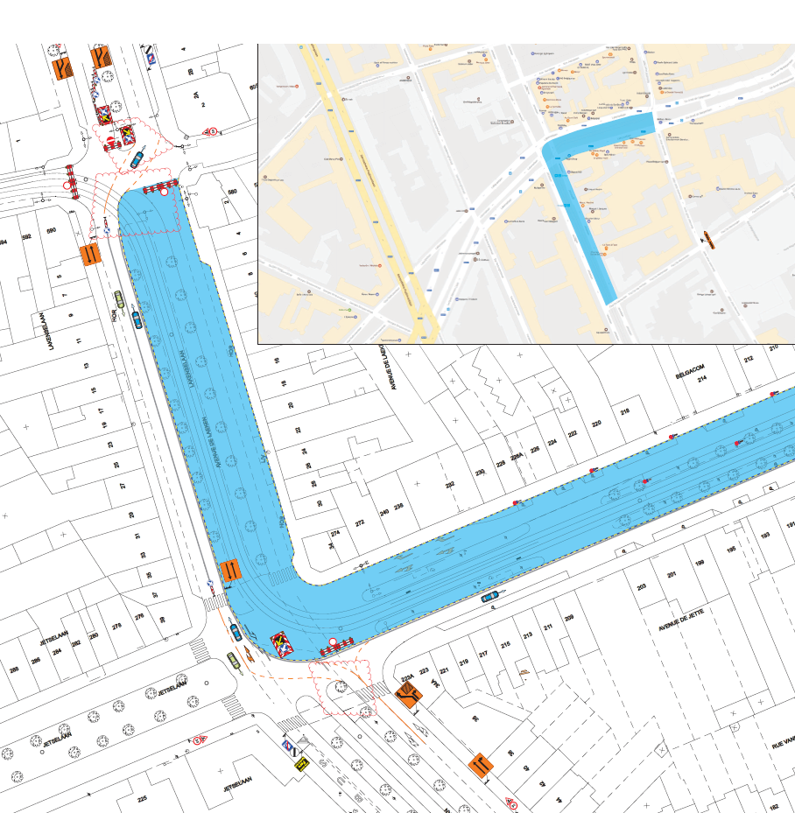
Zoom - Kruispunt Jetselaan / Laken
Verkeer behouden in beide richtingen op de Lakenselaan
Voetpaden en handelszaken steeds toegankelijk binnen de werfzone
AUG
2017

Slide 10
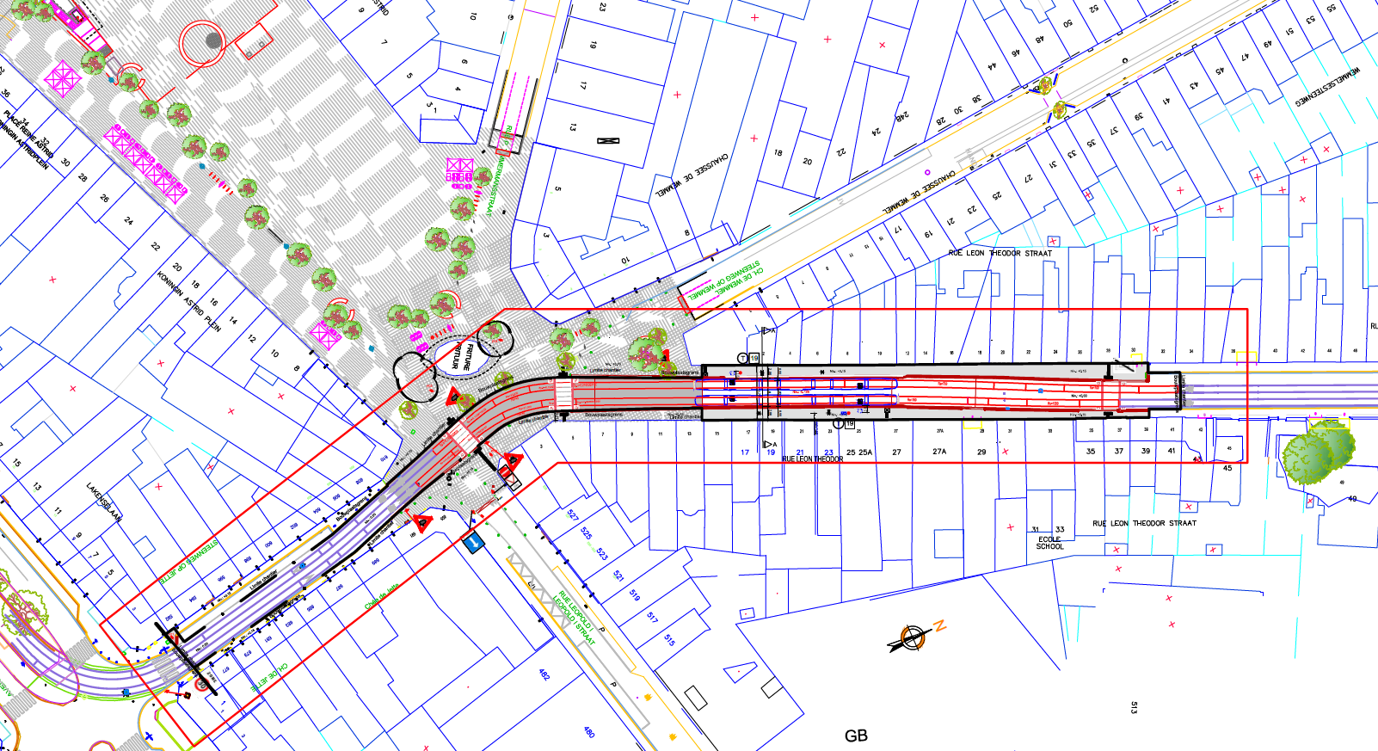
Zoom - Jetsesteenweg / Léon Théodorstraat
Fase 1 - van 3 juli tot 9 juli
Gele zone:
Demontage van de sporen door de MIVB
Voetpaden en handelszaken toegankelijk

Slide 11
Zoom - Jetsesteenweg / Léon Théodorstraat
Fase 2 - van 10 juli tot 30 juli
Blauwe zone
Verbindingen door Vivaqua
Voetpaden en handelszaken toegankelijk

Slide 12
Zoom - Jetsesteenweg / Léon Théodorstraat
Fase 3 - van 13 juli tot 13 augustus
Blauwe zone: Verbindingen door Vivaqua op de Jetsesteenweg
Gele zone: Plaatsing van de sporen door de MIVB
Voetpaden en handelszaken toegankelijk

Slide 13
Zoom - Jetsesteenweg / Léon Théodorstraat
Fase 4 - van 14 augustus tot 1 september
Gele zone: Plaatsing van de sporen door de MIVB
Voetpaden en handelszaken toegankelijk

Slide 14
Zoom - Jetsesteenweg / Léon Théodorstraat
Impact verkeer
Van 3 juli tot 25 september 2017
zone afgesloten voor het autoverkeer

Slide 15
Tentoonstellingslaan – Eeuwfeestplein – Jetselaan – Jetsesteenweg – Léon Théodorstraat
SEP
Plaatsing van de sporen in de Léon Théodor vanaf 25/09
2017
Inrichting van de voetpaden van het Koningin Astridplein & de Jetsesteenweg in Jette
Aanleg van voetpaden en wegen
Plaatsing van tramsporen
September 2017 – December 2017
Plaatsing van sporen
September 2017
Verkeer afgesloten
Herinrichting van de halte Spiegel
Augustus tot oktober 2017
Kruispunt gesloten voor de plaatsing van de sporen (September 2017)
X
X
Onderstation
Eind februari - November 2017
Werken Brussel Mobiliteit (DIOV)
Aanleg van voetpaden en wegen
Eind juni - Begin september
Werken MIVB
Werken voetpaden en wegen
Juni - Eind oktober

Slide 16
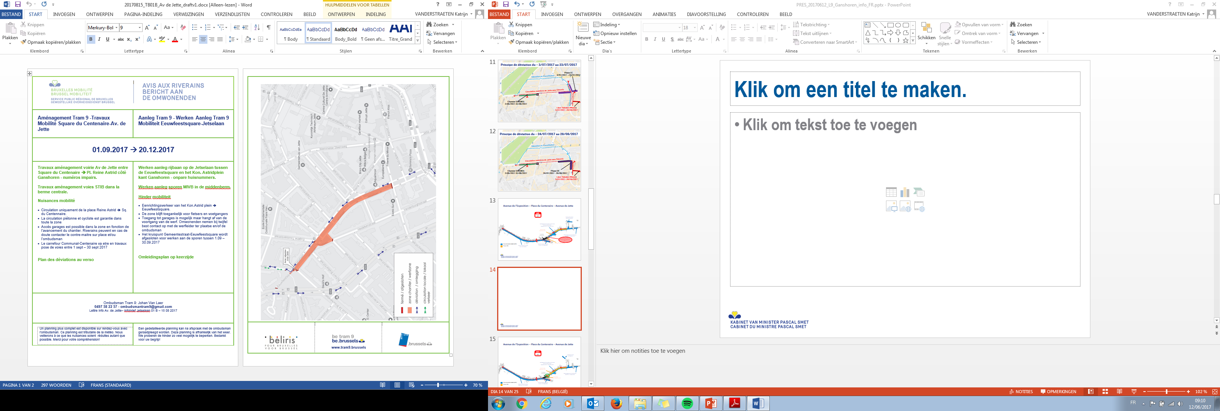

Slide 18
Zoom - Jetsesteenweg / Léon Théodorstraat
Impact verkeer
Van 3 juli tot 25 september 2017
zone afgesloten voor het autoverkeer

Slide 19
Tentoonstellingslaan – Eeuwfeestplein – Jetselaan
OKT
Plaatsing van sporen L. Théodor vanaf 25 september
2017
Aanleg van voetpaden en wegen
Plaatsing van tramsporen
September 2017 – December 2017
Plaatsing van sporen
September 2017
Verkeer afgesloten
Herinrichting van de halte Spiegel
Augustus 2017 – Oktober 2017
Onderstation
Eind februari - November 2017
X
X
Werken Brussel Mobiliteit (DIOV)
Aanleg van voetpaden en wegen
Eind juni - Begin september
Werken MIVB
Werken voetpaden en wegen
Begin juni – Eind oktober

Slide 20
Zoom - Jetsesteenweg / Léon Théodorstraat
Van 25 september tot 15 december Werken Vivaqua/MIVB/Gewest
Beveiligd voetpad
Handelszaken toegankelijk

Slide 21
Zoom - Jetsesteenweg / Léon Théodorstraat
Impact verkeer
Van 25 september tot 15 december
Zone afgesloten voor het autoverkeer
T 19: aanleg van 2 tijdelijke eindpunten
Beveiligd voetpad
Handelszaken toegankelijk
Eindpunt T 19
Eindpunt L 19

Slide 22

Tentoonstellingslaan – Eeuwfeestplein – Jetselaan
NOV
DEC
2017
2017
Inrichtingen voetpaden & halte Koningin Astrid
Aanleg van voetpaden en wegen
Plaatsing van tramsporen
September 2017 – December 2017
Plaatsing van sporen
September 2017
Werken voetpaden en wegen
November 2017 – April 2018
Verkeer afgesloten
Onderstation
Eind februari - November 2017
Werken Brussel Mobiliteit (DIOV)
Werken MIVB

Slide 23
Gevolgen van de werken op de bediening
met het openbaar vervoer van de pool "Spiegel"
Tot half december 2017

Slide 24
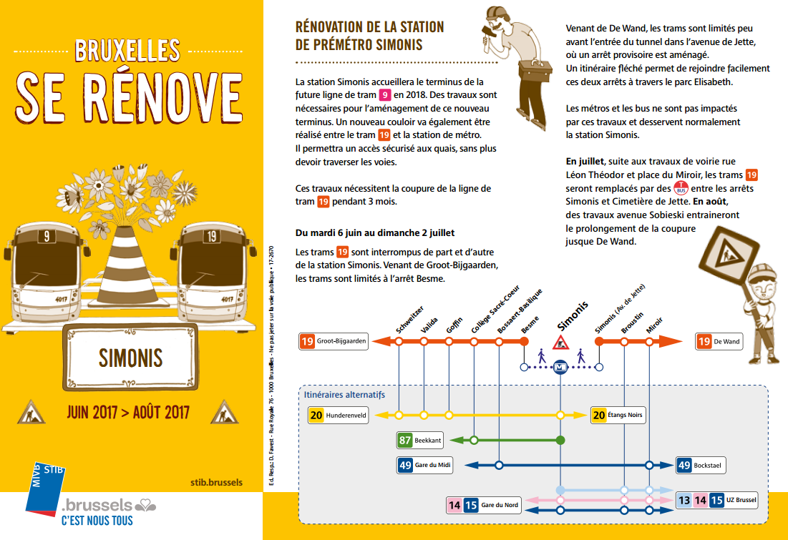

Slide 25
Gevolgen - Openbaar vervoer
Tram 19
  Van 6 juni tot 2 juli 2017: onderbroken tussen de haltes Besme en de tijdelijke halte "Simonis" gelegen op de Jetselaan, ter hoogte van de helling naar het station SIMONIS
  Van 3 juli tot 21 juli 2017: vervangen door een T-Bus tussen Simonis en het Kerkhof van Jette, via De Smet de Naeyer
  Van 22 juli tot 18 augustus 2017: vervangen door een T-BUS tussen Simonis en De Wand, via De Smet de Naeyer
  Van 19 augustus tot 1 september 2017: vervangen door een T-BUS tussen Simonis en het Kerkhof van Jette, via de De Smet de Naeyerlaan
  Van 2 september tot 24 september 2017: normale uitbating van tram 19
  Van 25 september tot half december 2017: aanleg van twee trameindpunten, één op de Lakenselaan en de andere in de Léon Théodorstraat. Beveiligd voetpad tussen de twee zones van de tijdelijke eindpunten

Slide 26
Gevolgen - Openbaar vervoer
Bus 13/14/15
  Van 3 juli tot 1 september 2017: reisweg omgeleid via de Grondwetlaan / Poplimont
  Vanaf 2 september 2017: normale reisweg op de Jetselaan, en dan omgeleid via Poplimont
Bus 49
  Behoud van de reisweg op de Lakenselaan en De Smet De Naeyer
  Tijdelijke verplaatsing van de halte "Spiegel" ter hoogte van de Jetsesteenweg

Slide 27
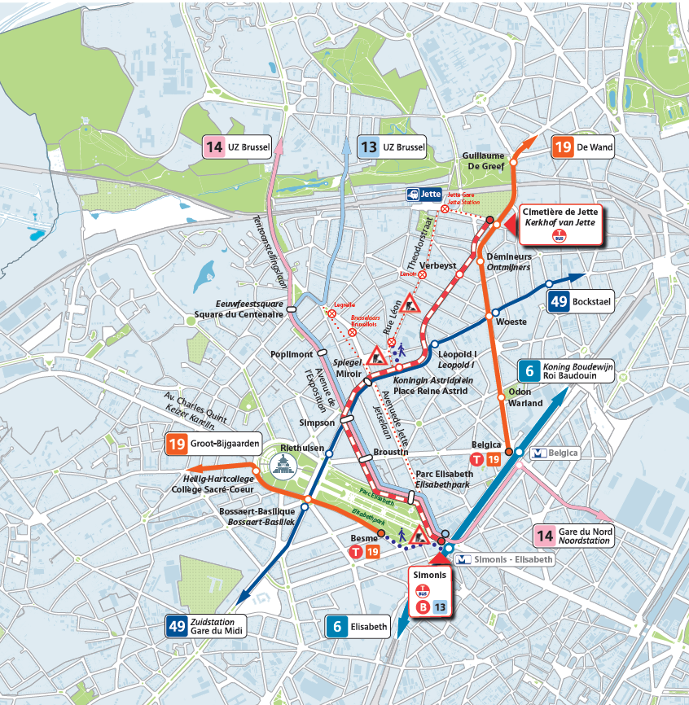
Communicatie naar de MIVB-klanten toe in de haltezones
Wijzigingsplan voor het tram- en busnet van 3 juli 2017 tot 1 september 2017 (behalve van 22 juli tot 18 augustus waar de T-Bus 19 verlengd zal worden van het kerkhof van Jette tot De Wand)

Slide 28
Praktische info
Voor de werf van lijn 9
  Website: www.tram9.brussels
  Ombudsman voor de werf: Johan Van Laer
  Mail: ombudsmantram9@gmail.com
  Tel.: +32 485 08 74 70
Voor de werf van lijn 19
  Website: www.stib-mivb.be
  Ombudsman voor de werf: Annemie Eelen
  Mail: anne-marie.eelen@mivb.brussels
  Tel.: 0800/21 640

Slide 29
Dank u voor uw aandacht
Het woord is aan u

